Slide 1
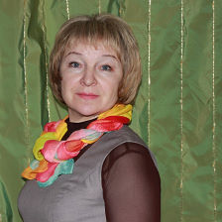
Всеукраїнський інтерактивний конкурс
"МАН – Юніор Дослідник" Номінація "Історія"
«Нацистський окупаційний режим
на Білоцерківщині»
Автор:
Тищенко Олександр Ігорович,
учень 9-Б класу
Білоцерківської загальноосвітньої
школи І-ІІІ ступенів №6
Білоцерківської міської ради
Київської області
Науковий керівник:
Григоренко Олена Петрівна,
учитель-методист Білоцерківської загальноосвітньої
школи І-ІІІ ступенів №6,
відмінник освіти України

Slide 2
Мета роботи полягає у спробі детального вивчення мало відомих сторінок життя білоцерківчан у період нацистського окупаційного режиму на території міста Біла Церква та Білоцерківського району до моменту їх звільнення регулярними частинами радянських військ. ЗАВДАННЯ: 1. Ознайомитися з науковою історичною літературою про події Другої світової війни в Україні. 2. Вивчити архівні матеріали Білоцерківського краєзнавчого музею з даного питання. 3. Опрацювати сторінки із книги спогадів про події окупаційного режиму на Білоцерківщині «Невгасимий вогонь пам’яті». 4. Проаналізувати документи та архівні матеріали з історії Білої Церкви у період із липня 1941 по 1943 роки. 5. З’ясувати місце історичних пам’яток у сучасному літописі Білої Церкви.

Slide 3
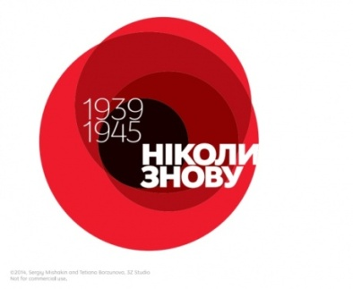
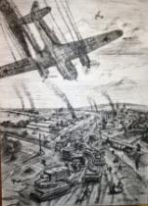
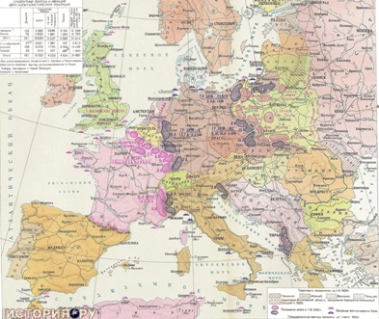
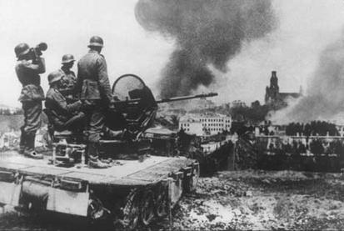
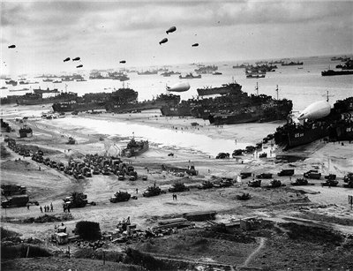
1941 – 1943рр.
ОКУПАЦІЯ
БІЛОЦЕРКІВЩИНИ
Фронтова
хроніка
На кінець вересня 1941 року значна частина території України була окупована(із 40 млн. мешканців 32 млн. знаходилися під окупацією). 16 липня 1941 року німецькі війська увійшли до Білої Церкви: так розпочався 900-денний період окупації рідного краю.
Карта окупованої Європи

Slide 4
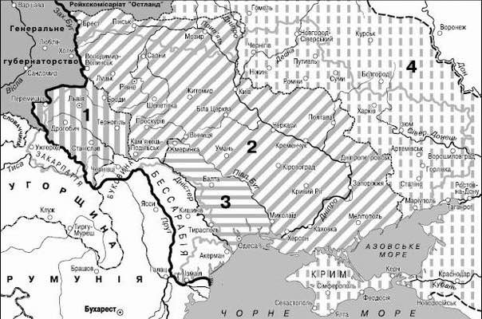
Еріх Кох. Із 9 травня 1942 по 10 листопада 1944 обіймав посаду райхскомісара України.
“Немає ніякої вільної України, ми тут не для того, щоб ощасливити цей народ”.
Карта України в період окупації.

Slide 5
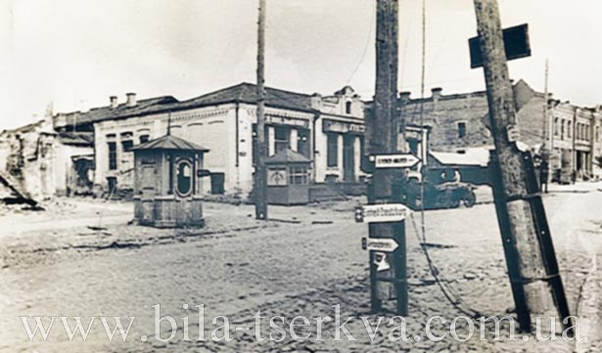
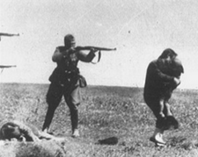
Сучасний вигляд гестапо вгорі, фото 1941 року внизу.
Білоцерківщина – місце кривавого терору
ГЕСТАПО
ЖАНДАРМЕРІЯ
КОМЕНДАТУРА
ГЕБІТСКОМІСАРІАТ
ВІЙСЬКОВА НІМЕЦЬКА КОМЕНДАТУРА

Slide 6
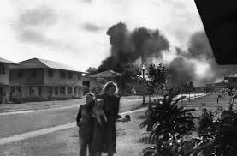
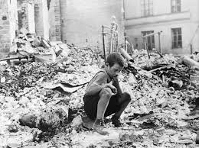
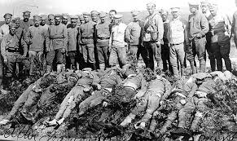
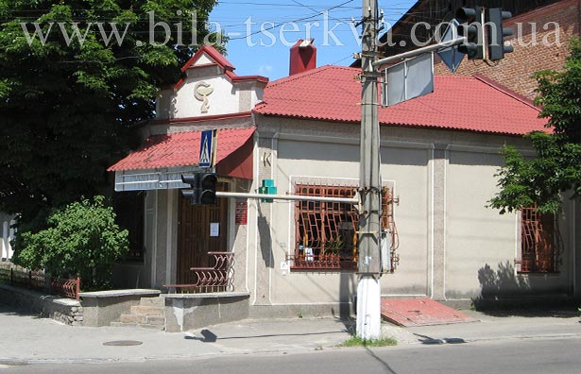
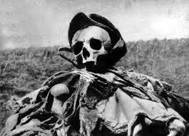
Колишня німецька жандармерія є педучилищем
НОВІ “ПРАВИЛА”
ДЛЯ МЕШКАНЦІВ МІСТА
Комендантська година.
Літній термін руху місцевого населення.
Патрулювання місцевих поліцаїв та жандармів.
Каральні операції проти євреїв та українців.
Шибениця на центральній площі міста.
Хлібні картки.
Депортація до Німеччини.
За непослух - смерть.
Будівля колишньої
військової німецької
комендатури
В окупованому місті

Slide 7
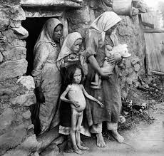
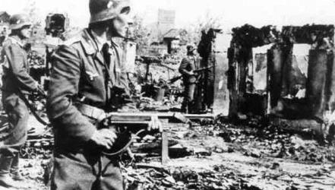
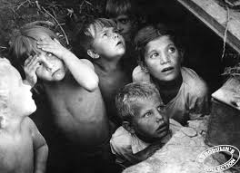
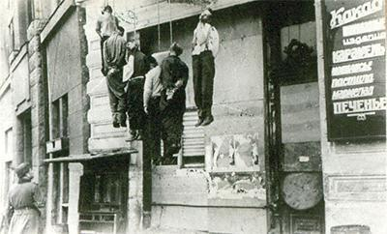
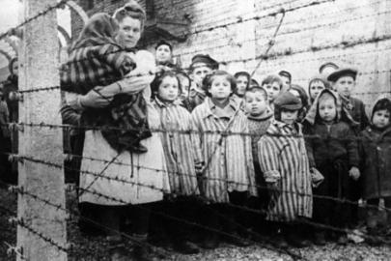
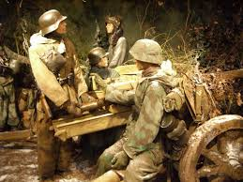
Нові “ заклади” для покращення життя мешканців Білоцерківщини
Два табори для військовополонених.
2. Дитячий концентраційний табір у центрі міста.
3. Госпіталь для німецьких солдат та офіцерів у приміщення гімназії
( нині БДАУ).

Slide 8
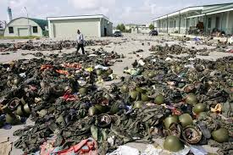
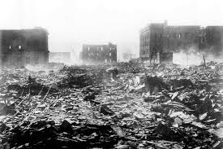
У Білій Церкві було декілька кладовища – для фашистів та поліцаїв. Військовополонених, євреїв та цивільних ховали в сучасному Парку Слави.
Кривавий режим окупації

Slide 9
Німці складали списки населення й гнали молодь в Німеччину не тільки з Білої Церкви, а й з довколішніх сіл.

Slide 10
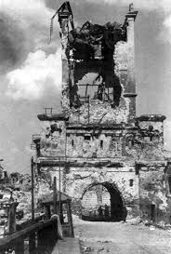
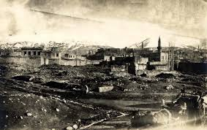
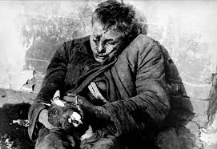
Під час окупації школи практично не працювали. Восени 1941 німці дозволили відкрити в місті одну школу, але вона пропрацювала лише два місяці й була закрита.
Жахливі моменти 900-денної окупації
Білоцерківщини

Slide 11
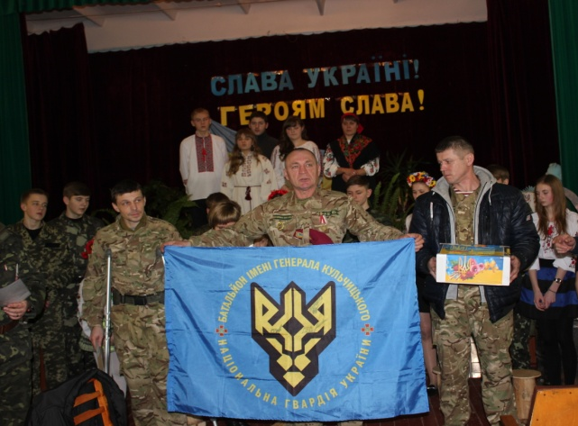
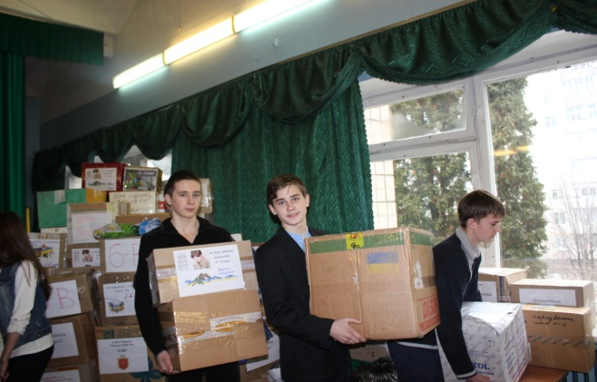
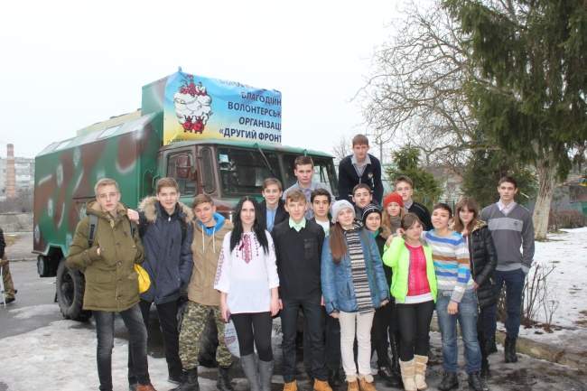
ШКОЛЯРІ ХХІ СТОЛІТТЯ – ВОЇНАМ АТО
Учні Білоцерківської загальноосвітньої школи І-ІІІ ступенів №6 брали участь у благодійній акції «Діти Білої Церкви - воїнам АТО», метою якої став збір коштів на підтримку бойових батальйонів «Київська Русь», «Миротворець», «Київщина», 25-го батальйону територіальної оборони імені Кульчицького, 72-ої окремої механізованої бригади міста Білої Церкви: благодійний ярмарок – 11 тисяч 711 грн.; збір макулатури – 2700 кг; теплий одяг для воїнів АТО – у рамках акції «Подаруй тепло бійцю» - 47 коробок по 5кг;
продукти - 47 коробок по 5 кг.

Slide 12
Висновки:
1. Німецький окупаційний режим є найчорнішою сторінкою в історії нашого народу і міста Біла Церква.
2. Фашисти не гребували будь-якими методами задля здійснення своєї мети.
3. Протягом усього часу панування німців в Україні, фашистам потрібно було перетворити українців на робочу силу, якій не потрібна була освіта, щоб працювати на арійців.
4. У Білій Церкві протягом 900-денної окупації було вбито понад 500 чоловік єврейського населення, близько тисячі радянських працівників, 4500 військовополонених, всього гітлерівці замучили катуваннями і голодом, розстрілами 20 тис., а за іншими даними — 45 тисяч чоловік.
5. Білоцерківці свято шанують пам’ять про події ІІ світової війни та героїв, що мужньо захищали рідний край від коричневої чуми – нацизму: вул. Людмили Павліченко, проспект Турчанінова, майдан Січневого прориву, парк Слави, вул. Партизанська, алея Чехословацька (на честь 1-го Чехословацького корпусу), провулок Валентини Гризодубової, вул. Марини Раскової.
6. Учні Білоцерківської загальноосвітньої школи І-ІІІ ступенів №6 брали участь у благодійній акції «Діти Білої Церкви - воїнам АТО», метою якої став збір коштів на підтримку бойових батальйонів «Київська Русь», «Миротворець», «Київщина», 25-го батальйону територіальної оборони імені Кульчицького, 72-ої окремої механізованої бригади міста Білої Церкви.

Slide 13
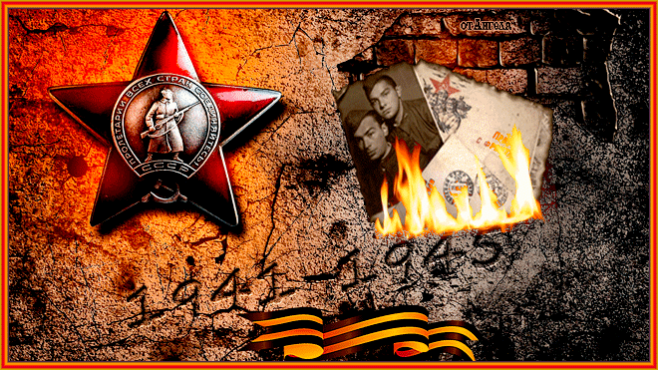
НІХТО НЕ ЗАБУТИЙ, НІЩО НЕ ЗАБУТЕ!

